Slide 1
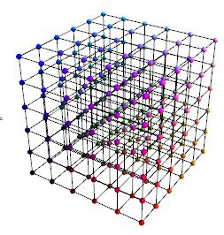
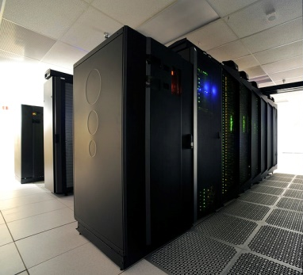
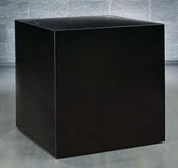
В поисках Флоке-линдбладиана: методы машинного обучения ищут решение NP-полной (?) задачи
XAI
ML
В.Д. Волокитин, М.В. Иванченко, И.Б. Мееров, С.В. Денисов
Семинар крупного научного проекта, 22 октября 2021г.

Slide 2
Содержание
Предметная область и постановка задачи
Сведение к задаче целочисленного программирования
Переход к методам машинного обучения
Задачи и результаты
Выводы и планы

Slide 3
Предметная область…
Эволюция состояние открытой квантовой системы описывается уравнением Линдблада:
$$\dot{ρ}=ℒ\left(t\right)ρ=−i[H(t), ρ]+\sum_{k}{γ_{k}\left(V_{k}(t)ρV_{k}^{†}(t)−\frac{1}{2}\{V_{k}^{†}(t)V_{k}(t),ρ\}\right)}$$
$$ρ,H,V_{k} ∈ ℂ^{NxN}, γ_{k}∈ℂ$$
Рассматриваются системы с периодической зависимостью от времени $ℒ(t) =ℒ(t + T)$

Slide 4
Предметная область…
Пропагатор на период в матричной форме:
$$𝒫\left(T\right)=exp\left(\int_{0}^{T}{ℒ\left(t\right)dt}\right)$$
$$𝒫\left(T\right)∈ ℂ^{N^{2}xN^{2}}$$
$𝒫\left(T\right)$ - вполне положительно определенный и сохраняющий след оператор
Для заданного $𝒫\left(T\right)$ возможно 2 ситуации:
$∃ℒ_{F}: 𝒫\left(T\right)=\exp\left(Tℒ_{F}\right)$ - Флоке-Линдбладиан существует
$∄ℒ_{F}: 𝒫\left(T\right)=\exp\left(Tℒ_{F}\right)$ - Флоке-Линдбладиан не существует
Ставится задача разработать алгоритм, дающий ответ на вопрос о существовании Флоке-Линдбладиана для систем («да/нет»)

Slide 5
Предметная область
Для заданного $𝒫\left(T\right)$ возможно 2 ситуации:
$∃ℒ_{F}: 𝒫\left(T\right)=\exp\left(Tℒ_{F}\right)$ - Флоке-Линдбладиан существует
$∄ℒ_{F}: 𝒫\left(T\right)=\exp\left(Tℒ_{F}\right)$ - Флоке-Линдбладиан не существует
Ставится задача разработать алгоритм, дающий ответ на вопрос о существовании Флоке-Линдбладиана для систем («да/нет»)
Как решать эту задачу?
Известен метод, который сводит исходную задачу о существовании Флоке-Линдбладиана к задаче целочисленного программирования (ЦП)
?
!

Slide 6
Сведение к задаче цп
Решение задачи существования $ℒ_{F}$ для конкретного отображения $𝒫\left(T\right)$:
Вычислить $Log(𝒫\left(T\right))$ – линейная целочисленная комбинация матриц
Найти ветку логарифма, которая удовлетворяет свойствам Линдбладиана
Показано, что $\left\{∃m∈Z^{C}: A_{0}+\sum_{c}{m_{c}A_{c}}≥0\right\}→∃ℒ_{F}$, где $A_{i}∈ ℂ^{N^{2}xN^{2}}$– эрмитовы матрицы

Slide 7
ЗадачА цп. Возможности
Показано, что $\left\{∃m∈Z^{C}: A_{0}+\sum_{c}{m_{c}A_{c}}≥0\right\}→∃ℒ_{F}$
Получили систему линейных матричных неравенств с целыми коэффициентами
Вопрос о существовании ее решения – NP-полная задача
Легко решается перебором для однокубитных квантовых систем (есть публикации)
На суперкомпьютере решается перебором для двухкубитных квантовых систем (нет публикаций, мы с коллегами разработали эвристический алгоритм и готовим статью)
Иногда удается посчитать для трехкубитных систем, но это предел возможностей СКТ

Slide 8
Требуемые ресурсы
Представление результата:
Ноутбук
Действительные матрицы $32x32$, обычно 7 матриц
Одна задача ~30 ядро-секунд
Диаграмма $400x100$ ~300 ядро-часов
Действительные матрицы $128x128$, обычно $22$матрицы
Одна задача ~300 ядро-часов
Диаграмма $40x40$ ~480 000 ядро-часов
(~30 000 узло-часов !!!)
N=1
N=2
N=3
Что делать?

Slide 9
Проклятие размерности
Иногда удается посчитать для трехкубитных систем, но это предел возможностей СКТ
Причина – задача сведена к NP-полной. Но так ли сложна исходная задача?
ГИПОТЕЗА: существует другой способ проверки существования Флоке-Линдбладиана, возможно, достаточно сложный, но более или менее быстро проверяемый

Slide 10
Гипотеза
ГИПОТЕЗА: возможно, существует другой способ проверки существования Флоке-Линдбладиана, возможно, достаточно сложный, но более или менее быстро проверяемый
Идея:
Используя методы машинного обучения, научиться стоить классификаторы ответов Да/Нет
Используя физическую интуицию, постараться угадать важные для классификации признаки
Добиться обобщающей способности (разные задачи, разные параметры…)
Тем самым:
Научиться получать хотя бы приближенную к истине картину
Выявить существенные признаки и сделать шаг в сторону поиска (м.б. приближенного) метода, не требующего решения NP-задач (XAI)
Даже если гипотеза не верна, приближение это лучше, чем ничего

Slide 11
Переход к методам ML. ЗадачИ
Рассмотрим однокубитные модели с периодически модулированным Гамильтонианом, для которых мы можем получить любой объем данных для тренировки и проверки
Задача 1: $H\left(t\right)= \frac{∆}{2}σ_{z}+Ecos\left(ωt+φ\right)σ_{x} , A=\sqrt{γ}σ_{−}$
Задача 2: $H\left(t\right)= \frac{∆}{2}\left(σ_{z}+σ_{y}\right)+Ecos\left(ωt+φ\right)σ_{x} , A=\sqrt{γ}σ_{−}$
$E$ – амплитуда, $ω$ – частота, $φ$ – фазовый сдвиг

Slide 12
Переход к методам ML. Методы
Применим 11 методов машинного обучения:
метод K-соседей (kNN)
машина опорных векторов (SVM) (Linear, Polynomial, RBF SVM)
деревья решений (Decision Tree)
случайный лес (RF)
полносвязная нейронная сеть (FNN)
AdaBoost
Дискриминантный анализ (LDA, QDA)
Наивный Байес (Naïve Bayes)

Slide 13
Методы ML. Данные и метрики
Для каждого фазового сдвига можем перебрать значения частоты (от 0 до 2π) и амплитуды (от 0 до π) с шагом π/25, в каждой такой точке решить задачу точно (перебором) и получить ответ Да/Нет
Это можно делать как для задачи 1, так и для задачи 2. В начале попробуем получить приемлемый результат только для задачи 1, далее начнем будем рассматривать обе задачи пытаться добиться обобщения
Тренировочная (90% данных) и Валидационная (10% данных) выборки
Тестовая выборка – та же задача, но другие значения фазового сдвига
Метрики: Accuracy, f1-Score, AUC на тренировочной и тестовой выборках

Slide 14
В поисках признаков…
Центральный вопрос: как выбрать пространство признаков, в котором удастся получить разделимость?
Кажется, что все просто: давайте возьмем матрицу оператора системы, она содержит всю информацию. На таких матрицах и будем тренировать методы.
Краткое резюме: у этих матриц сложно выделить свойства.
Что делать? Вместо матриц операторов рассматривать матрицы Чои, обладающие рядом полезных свойств.

Slide 15
Интересный факт
Каждому вполне положительно определенному и сохраняющему след отображению соответствует матрица Чои
Переход между отображением и матрицей Чои заключается в перестановке элементов матрицы:
$$〈i,j \left|T\right| k,l〉=〈i,k \left|T^{Г}\right| j,l〉$$
Матрица Чои – матрица состояния в пространстве размера $N^{2}$. Эрмитова матрица со следом равным $N$.

Slide 16
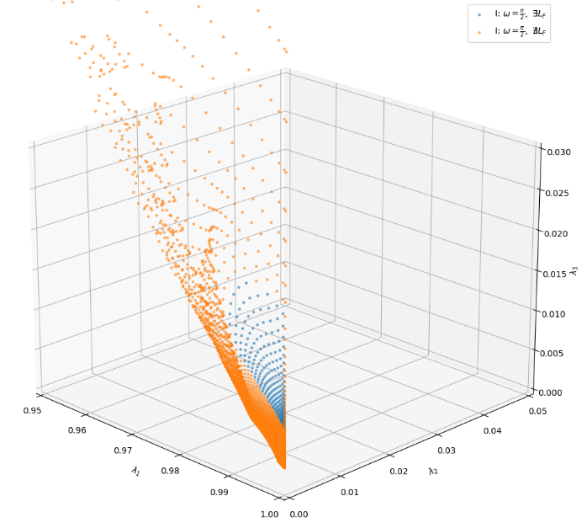
В мире собственных чисел
Гипотеза: в пространстве СЧ матриц Чои удастся разделить ответы Да/Нет
Забегая вперед – не удастся…
(но есть полезные наблюдения)
Ситуации Да/Нет в пространстве трех максимальных СЧ матрицы Чои, задача 1. кажется, что можно разделить
16 из 31

Slide 17
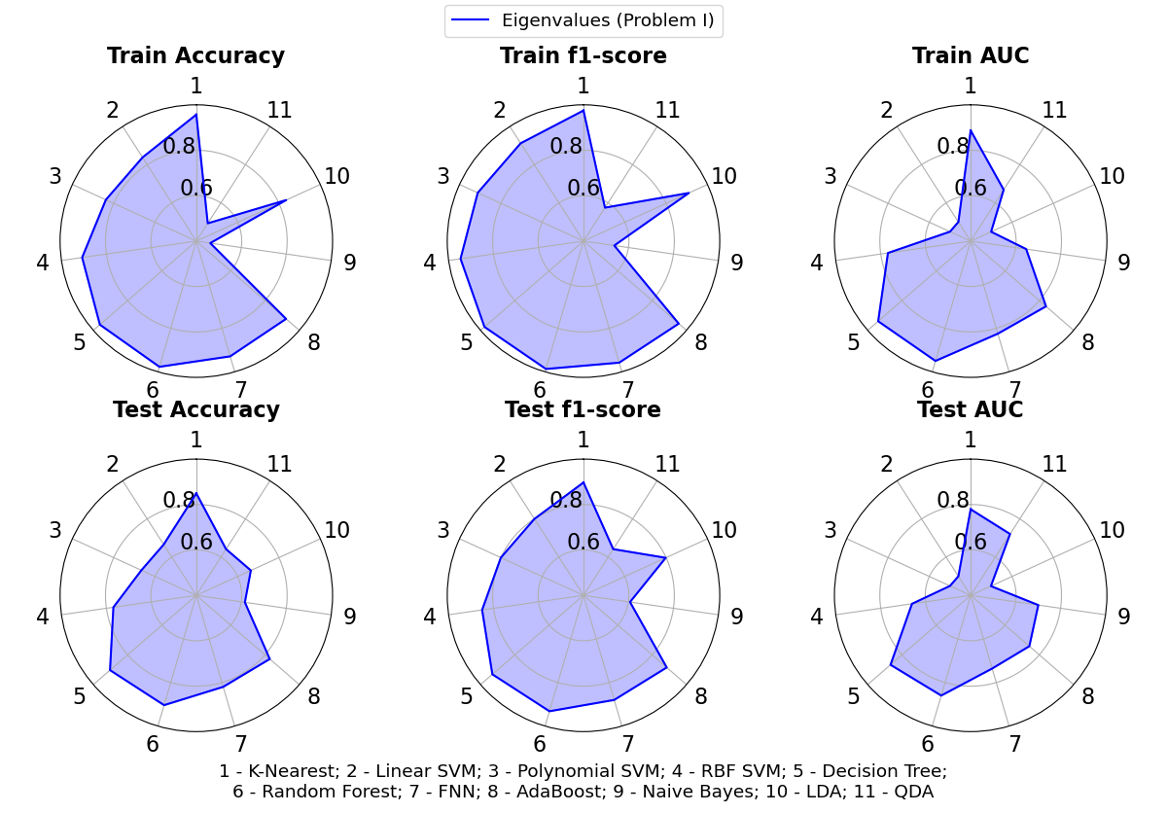
Пространство СЧ
Пока только задача 1 Работают неплохо: FNN
Decision Tree, Random Forest
17 из 31

Slide 18
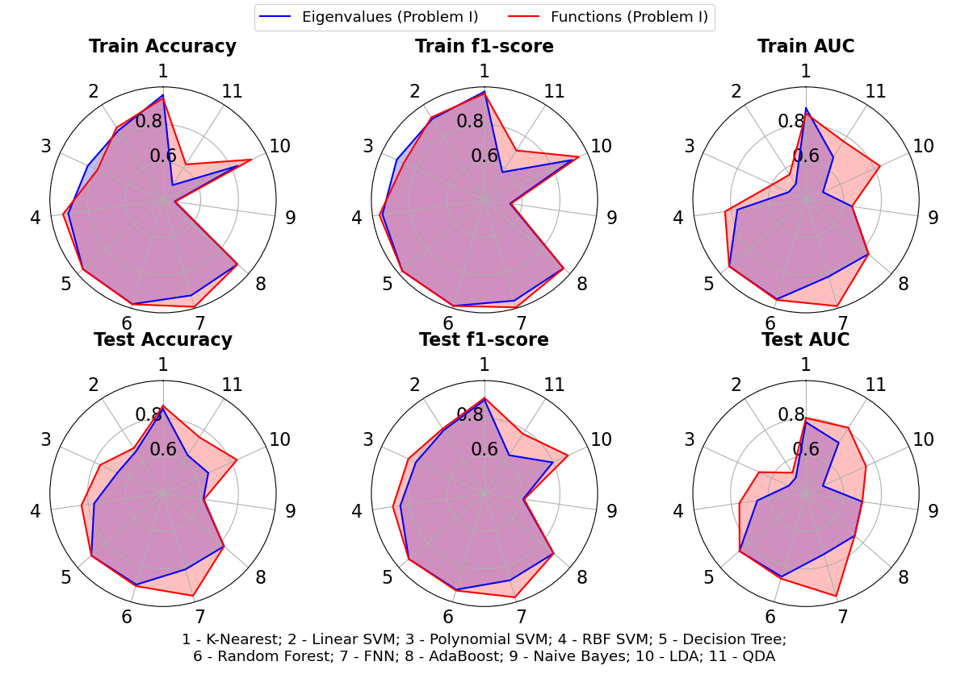
Можно ли улучшить?
Пространство СЧ и функций от них (корни…)
Пока только задача 1 Многие методы заработали лучше
18 из 31

Slide 19
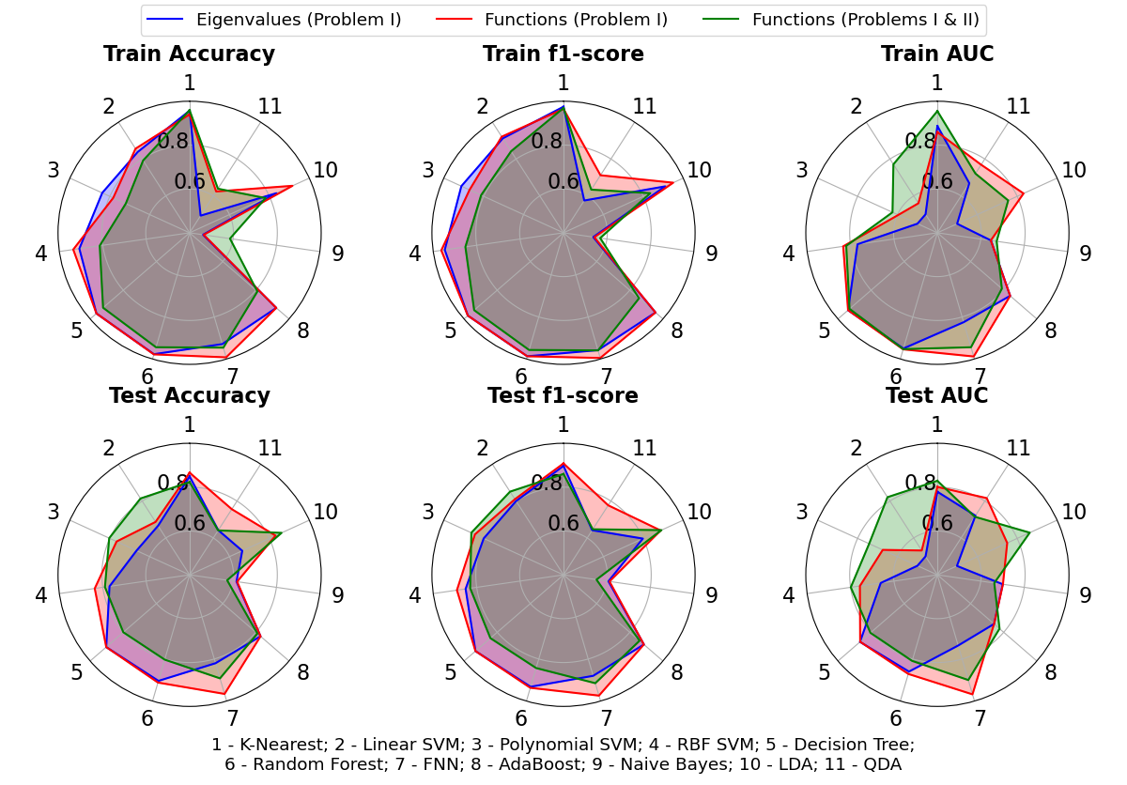
Как быть с ОБОБЩЕНИЕМ?
Пространство СЧ и функций от них (корни…)
Задачи 1 и 2
В основном результаты значительно ухудшились
19 из 31

Slide 20
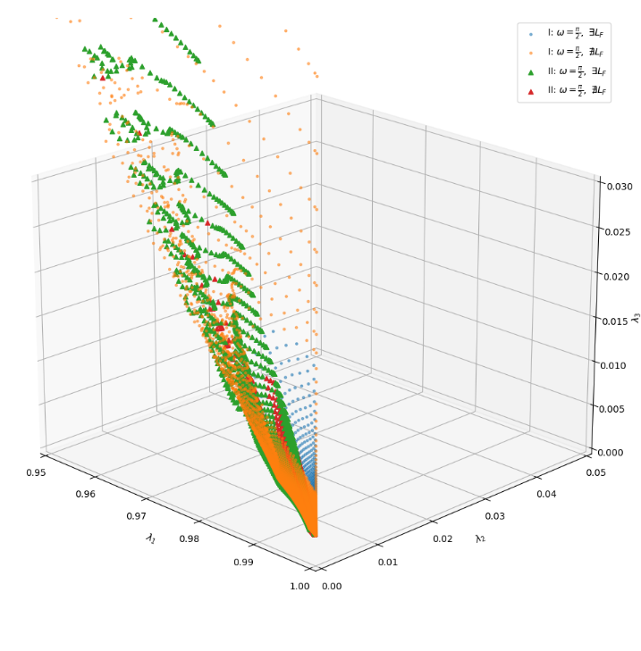
Как быть с ОБОБЩЕНИЕМ?
Пространство СЧ и функций от них (корни…)
Задачи 1 и 2
В основном результаты значительно ухудшились
Причина

Slide 21
В мире матриц чои
Гипотеза: рассматривая только СЧ, мы теряем слишком много информации. Рассмотрим всю матрицу Чои
Развернем матрицу в вектор
Рассмотрим обе задачи во всех выборках (в равных долях)
Построим модели и сравним результаты с предыдущим экспериментом

Slide 22
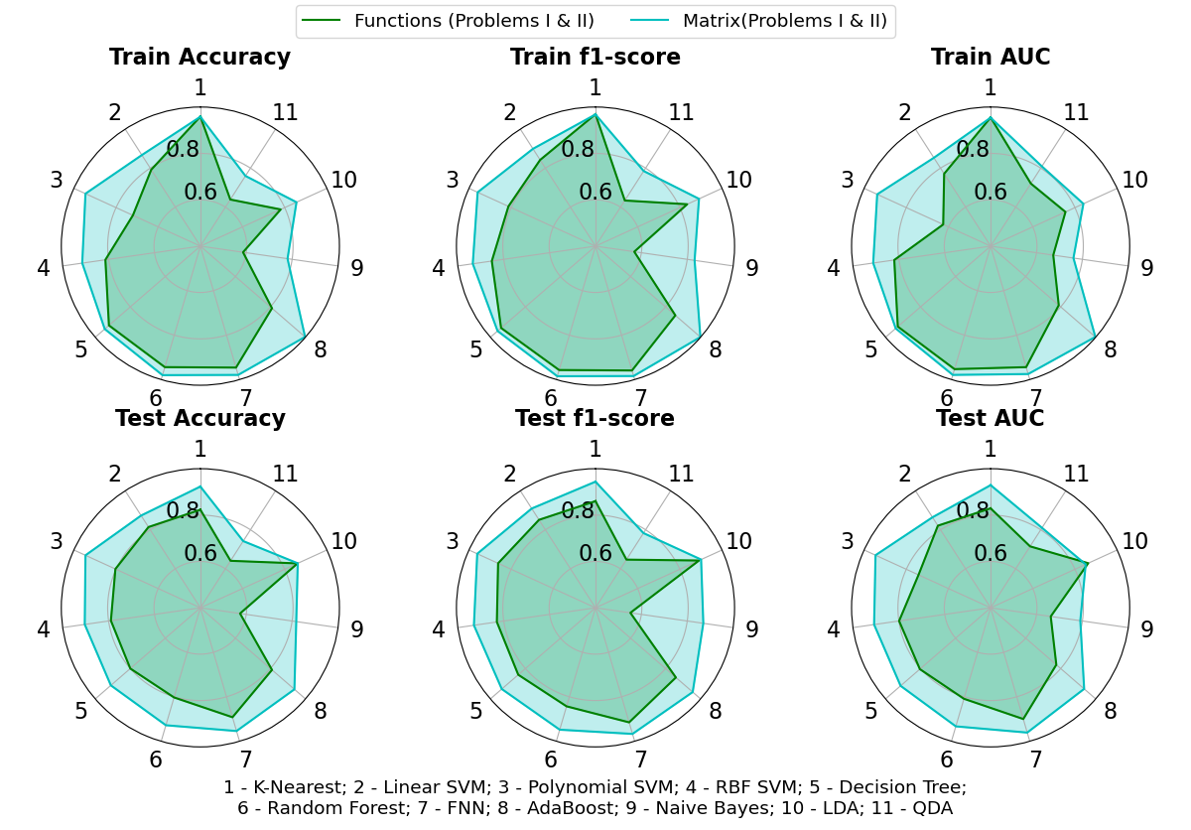
Как быть с ОБОБЩЕНИЕМ?
Пространство матриц Чои
Задачи 1 и 2
Результаты значительно улучшились
22 из 31

Slide 23
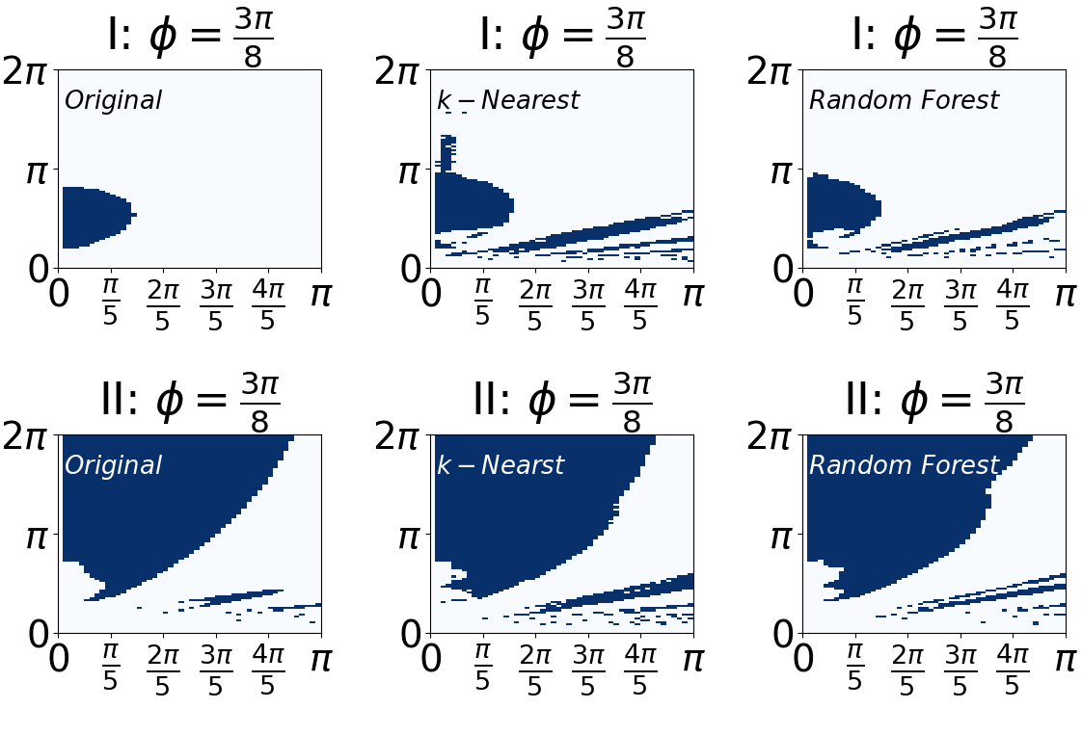
диаграммы
Теперь изучим диаграммы
К неточному восстановлению границы между областями мы заранее готовы
Но видны явные артефакты: в первой задаче обнаружены лепестки, которых быть не должно
Вывод: нужно продолжать поиски

Slide 24
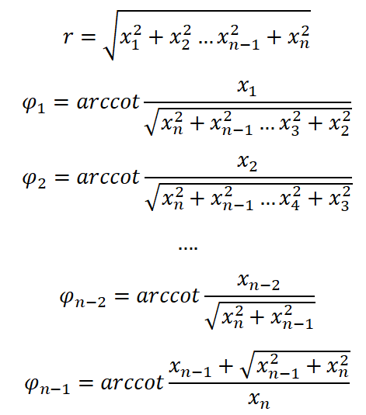
В пространстве СЧ и СВ
ГИПОТЕЗА: вся матрица Чои это неплохо, но м.б. стоит попробовать помочь методам, выделив СЧ и СВ?
СЧ – вектор
СВ – матрица. Перейдем в сферические координаты.
Нормализуем углы к [0;1].

Slide 25
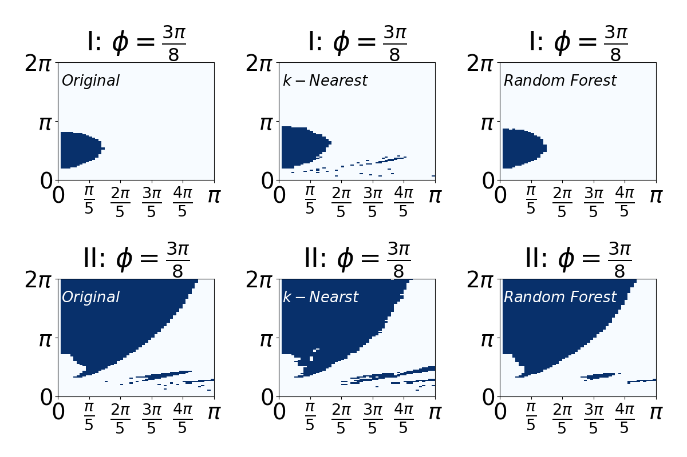
В пространстве СЧ и СВ
ГИПОТЕЗА: вся матрица Чои это неплохо, но м.б. стоит попробовать помочь методам, выделив СЧ и СВ?
СЧ – вектор
СВ – матрица. Перейдем в сферические координаты. Дополнительно уберем часть углов в сферических координатах.
Нормализуем углы к [0;1].
Результат улучшился.

Slide 27
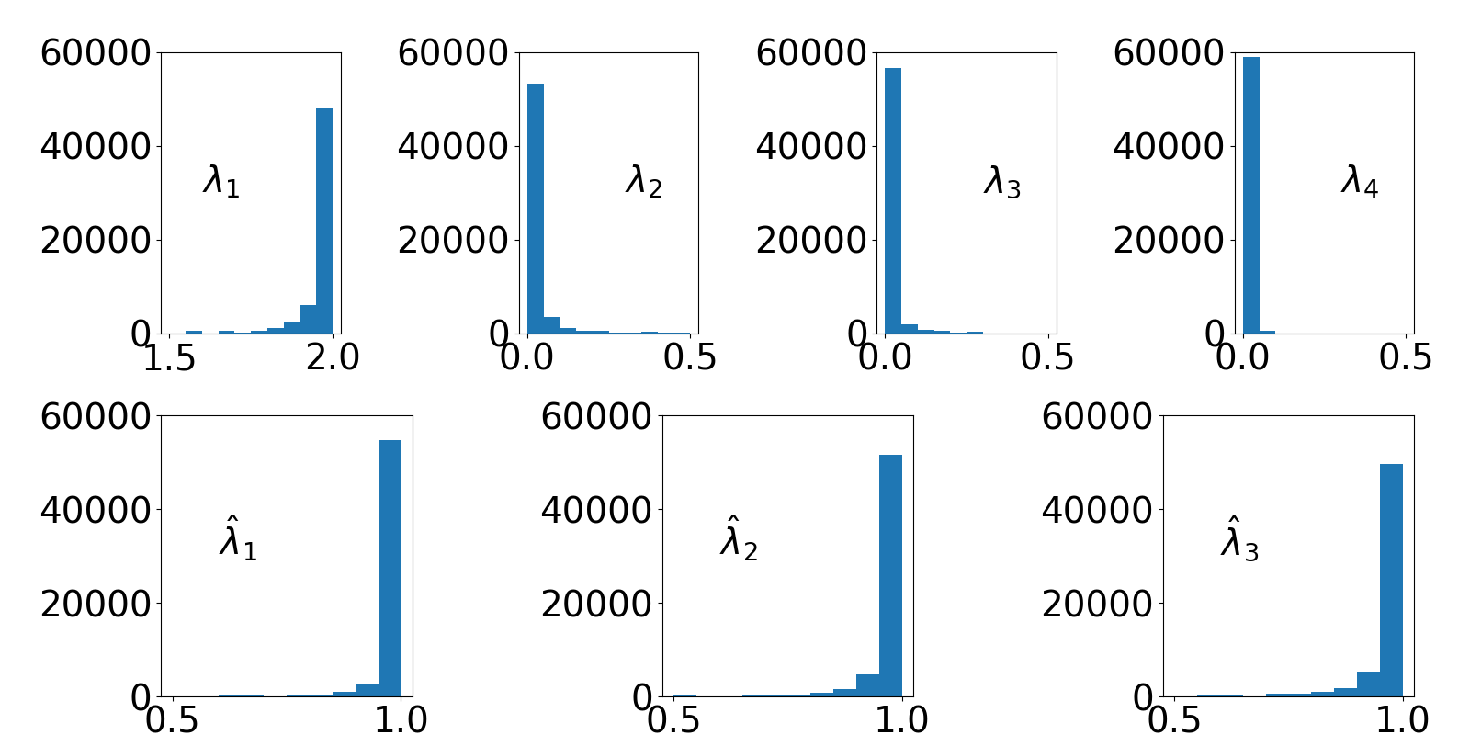
В пространстве СЧ и СВ
Дополнительно сбалансируем выборку
$$λ^{′}=0.5\left(λ−0.5\right)∗\left(\begin{matrix}\begin{matrix}1 & 1 \\ 1 & −1\end{matrix} & \begin{matrix}1 & 1 \\ −1 & 1\end{matrix} \\ \begin{matrix}−1 & 1 \\ −1 & −1\end{matrix} & \begin{matrix}−1 & 1 \\ 1 & 1\end{matrix}\end{matrix}\right)$$

Slide 28
Итоговый результат

Slide 29
Итоговый результат
Method | Train Accuracy | Test Accuracy | Train f1 | Test f1 | Train AUC | Test AUC
RF (СЧ+СВ м. Чои) | 0.998 | 0.990 | 0.999 | 0.993 | 0.998 | 0.987
AdaBoost (СЧ+СВ м. Чои) | 0.999 | 0.984 | 0.999 | 0.989 | 0.999 | 0.980
AdaBoost (СЧ+СВ м. Чои, балансировка) | 0.999 | 0.989 | 0.999 | 0.992 | 0.999 | 0.987

Slide 30
заключение
Вопрос о существовании Флоке-Линдбладиана может быть сведен к NP-полной задаче целочисленного программирования
За приемлемое время невозможно исследовать вопрос для систем из более чем 3 кубитов, даже с использованием СК
Идея: использовать методы ML/AI для приближенного решения задачи
Первый результат: показано, что для однокубитных задач удается достигать высокой точности решения (рассмотрены две похожие, но существенно разные задачи)
Дальнейшие шаги: N >= 2
XAI: анализ работы методов ML может дать интуицию относительно того, какие физические/математические свойства влияют на ответ на поставленный вопрос о существовании Флоке-Линдбладиана

Slide 31
О проекте
Работа выполнена в рамках проекта «Надёжный и логически прозрачный искусственный интеллект: технология, верификация и применение при социально-значимых и инфекционных заболеваниях»
Авторы благодарят А.Н. Горбаня, Н.Ю. Золотых, Е.А. Козинова, А.В. Линева, И.И. Юсипова за полезные обсуждения и внимание к работе
Контакты: meerov@vmk.unn.ru sergiyde@oslomet.no

